Slide 1

第 15 课
《HSK标准教程》第1册
我是坐飞机来的

Slide 2
拼音Pinyin
三音节词语的声调搭配（4）Tone Collocation in Trisyllabic Words(4)
4+1+1 | 4+1+2 | 4+1+3 | 4+1+4
diànbīngxiāng refrigerator | Màidāngláo McDonald’s | jiànshēnguǎn gym | bàngōngshì office
4+2+1 | 4+2+2 | 4+2+3 | 4+2+4
chàng guógē to sing the national anthem | kàn zúqiú to watch football | kuàngquánshuǐ mineral water | shuànyángròu instant-boiled mutton
4+3+1 | 4+3+2 | 4+3+3 | 4+3+4
mìmǎxiāng code box | qìguǎnyán tracheitis | dàshǐguǎn embassy | mièhuǒqì fire extinguisher
4+3+1 | 4+3+2 | 4+3+3 | 4+3+4
zhàoxiàngjī camera | zànzhùrén sponsor | diànhuàkǎ phone card | Àoyùnhuì Olympic Games

Slide 3

汉字Characters
1. 认识独体字（笔画） Single-Component Characters（Strokes）

Slide 4
汉字Characters
1. 认识独体字 Single-Component Characters
年
出
飞

Slide 5
汉字Characters
2. 汉字偏旁“ ”和“ ”Chinese Radicals“ ”and“ ”
偏旁 Radicals | 解释 Explanation | 例字 Example Characters
 | 草字头，一般和草木或者植物有关系。 The radical“ ”is usually related to grass,trees or plants. | chá tea cài vegatable
 | 宝盖头，一般和房子有关系。 The radical“ ” is usually related to houses. | ān to settle jiā home

Slide 6
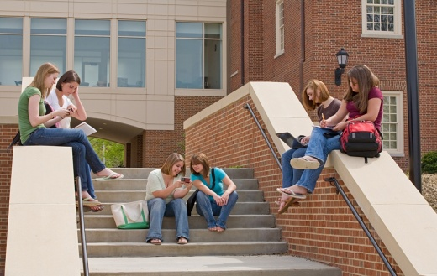
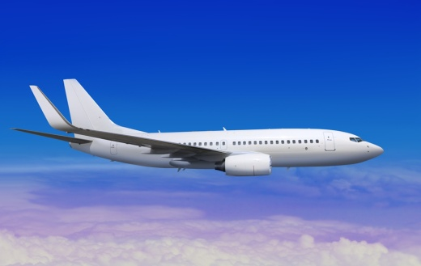


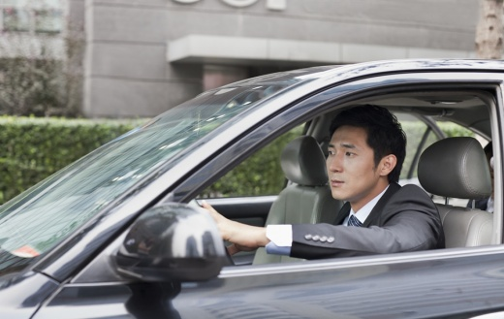
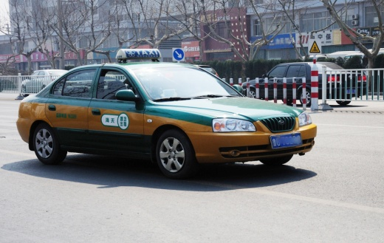
热身warm-up
给下面的词语选择对的图片
Match the pictures with the words/phrases.
fēijī
①飞机_______
A
D
D
chūzūchē
②出租车_______
F
dàxué
③大学______
B
E
A
fàndiàn
④饭店_______
E
tīng
⑤听______
C
F
B
kāi chē
⑥开 车_______
C

Slide 7
生词New Words
认识
rènshi
年
nián
大学
dàxué
饭店
fàndiàn
出租车
chūzūchē
*一起
yìqǐ
高兴
gāoxìng
听
tīng
飞机
fēijī

Slide 8
生词New Words
认识
认识你很高兴
认识大卫
不认识大卫
认识大卫吗？
认识这个字
不认识这个字
认识这个字吗？
在哪儿认识的？
什么时候认识的？
年
大学
一起
听

Slide 9
生词New Words
认识
认识你很高兴
认识大卫
不认识大卫
认识大卫吗？
认识这个字
不认识这个字
认识这个字吗？
在哪儿认识的？
什么时候认识的？
年
一年
两年
几年
哪年
大学
一起
听

Slide 10
生词New Words
认识
认识你很高兴
认识大卫
不认识大卫
认识大卫吗？
认识这个字
不认识这个字
认识这个字吗？
在哪儿认识的？
什么时候认识的？
年
一年
两年
几年
哪年
大学
上大学
大学生
大学同学
中学
小学
一起
听

Slide 11
生词New Words
认识
认识你很高兴
认识大卫
不认识大卫
认识大卫吗？
认识这个字
不认识这个字
认识这个字吗？
在哪儿认识的？
什么时候认识的？
年
一年
两年
几年
哪年
大学
上大学
大学生
大学同学
中学
小学
（跟+谁）+一起+动词
一起
一起吃饭
一起学习
跟朋友一起吃饭
跟同学一起学习
听

Slide 12
生词New Words
认识
认识你很高兴
认识大卫
不认识大卫
认识大卫吗？
认识这个字
不认识这个字
认识这个字吗？
在哪儿认识的？
什么时候认识的？
年
一年
两年
几年
哪年
大学
上大学
大学生
大学同学
中学
小学
（跟+谁）+一起+动词
一起
一起吃饭
一起学习
跟朋友一起吃饭
跟同学一起学习
听+谁+说
听
听音乐
听CD
听老师说
听朋友说

Slide 13
生词New Words
认识
认识你很高兴
认识大卫
不认识大卫
认识大卫吗？
认识这个字
不认识这个字
认识这个字吗？
在哪儿认识的？
什么时候认识的？
年
一年
两年
几年
哪年
大学
上大学
大学生
大学同学
中学
小学
一起
一起吃饭
一起学习
跟朋友一起吃饭
跟同学一起学习
听
听音乐
听CD
听老师说
听朋友说

Slide 14
语言点Language Points
1.“是……的”句 The Structure“是……的”
主语（+是）+时间/地点/方式+动词（宾语）+的。
+什么时候
主语（+是） +在哪儿 +动词（宾语）+的？
+怎么
Subject | 是 | Time/Place/Manner | Verb | 的
我 | 是 | 昨天 | 来 | 的。
这 | 是 | 在北京 | 买 | 的。
你们 | 是 | 怎么 | 来饭店 | 的？

Slide 15
语言点Language Points
1.“是……的”句 The Structure“是……的”
主语+不是+时间/地点/方式+动词（宾语）+的。
Subject | 不 | 是 | Time/Place/Manner | Verb | 的
我 | 不 | 是 | 昨天 | 来 | 的。
这 | 不 | 是 | 在北京 | 买 | 的。
我们 | 不 | 是 | 坐出租车 | 来 | 的。

Slide 16
语言点Language Points
2.日期的表达（2）Expression of Date(2)
（1）明天是2014年5月11号。
（2）A: 今天几号？星期几？
B: 今天9月10号，星期三。
（3）我们是2011年9月认识的。

Slide 17
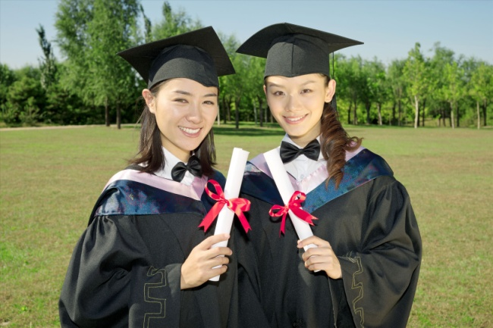
课文Text 1
在餐桌旁 At the dining table
Nǐ hé Lǐ xiǎojiě shì shénme shíhou rènshi de
A：你和李 小姐 是 什么 时候 认识 的？
Wǒmen shì èr líng yī yī nián jiǔ yuè rènshi de
B：我们 是 2011 年 9 月 认识 的。
Nǐmen zài nǎr rènshi de
A：你们 在 哪儿 认识 的？
Wǒmen shì zài xuéxiào rènshi de tā shì wǒ dàxué tóngxué
B：我们 是 在 学校 认识 的，她 是 我 大学 同学。

Slide 18
课文Text 1
在餐桌旁 At the dining table
A：你和李 小姐 是 什么 时候 认识 的？
B：我们 是 2011 年 9 月 认识 的。
A：你们 在 哪儿 认识 的？
B：我们 是 在 学校 认识 的，她 是 我 大学 同学。

Slide 19
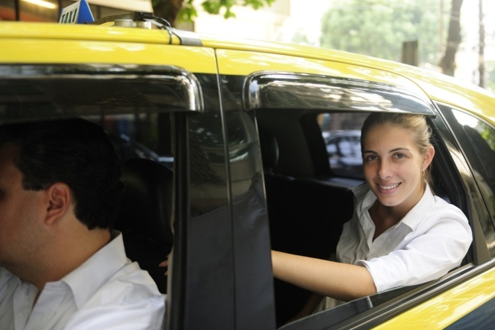
课文Text 2
在饭店门口 Outside a hotle
Nǐmen shì zěnme lái fàndiàn de
A：你们 是 怎么 来 饭店 的？
Wǒmen shì zuò chūzūchē lái de
B：我们 是 坐 出租车 来 的。
Lǐ xiānsheng ne
A：李 先生 呢？
Tā shì hé péngyou yìqǐ kāi chē lái de
B：他 是 和 朋友 一起开 车 来 的。

Slide 20
课文Text 2
在饭店门口 Outside a hotle
A：你们 是 怎么 来 饭店 的？
B：我们 是 坐 出租车 来 的。
A：李 先生 呢？
B：他 是 和 朋友 一起开 车 来 的。

Slide 21

课文Text 3
在公司 In a company
Hěn gāoxìng rènshi nín Lǐ xiǎojiě
A：很 高兴 认识 您！李 小姐。
Rènshi nǐ wǒ yě hěn gāoxìng
B：认识你 我 也 很 高兴！
Tīng Zhāng xiānsheng shuō nín shì zuò fēijī lái Běijīng de
A：听 张 先生 说，您 是 坐飞机来 北京 的？
Shì de
B：是 的。

Slide 22
课文Text 3
在公司 In a company
A：很 高兴 认识 您！李 小姐。
B：认识你 我 也 很 高兴！
A：听 张 先生 说，您 是 坐飞机来 北京 的？
B：是 的。

Slide 23
练习Exercises
根据实际情况回答问题
Answer the questions according to the actual situations.
1.她们是什么时候认识的？ Tāmen shì shénme shíhou rènshi de?
2.她们是在哪儿认识的？ Tāmen shì zài nǎr rènshi de?
3.他们是怎么去饭店的？ Tāmen shì zěnme qù fàndiàn de?
4.李先生是做出租车去饭店的吗？ Lǐ xiānsheng shì zuò chūzūchē qù fàndiàn de ma?
5.李小姐是怎么来北京的？ Lǐ xiǎojiě shì zěnme lái Běijīng de?

Slide 24
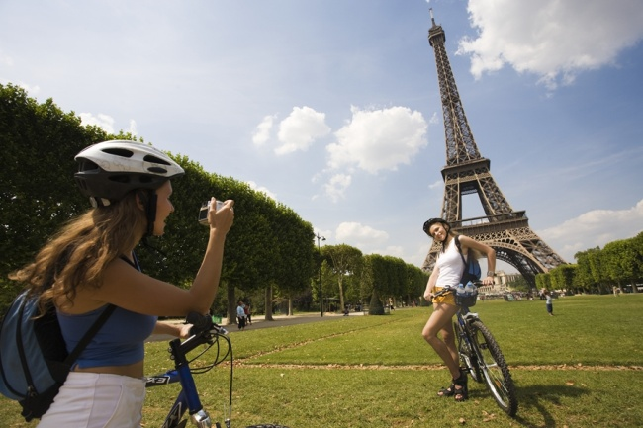
练习Exercises
用本课新学的语言点和词语描述图片
Describe the pictures using the newly-learned language points and words.
Wǒmen shì zài Bālí
我们 是 在巴黎（Paris）
de
________的。

Slide 25

练习Exercises
用本课新学的语言点和词语描述图片
Describe the pictures using the newly-learned language points and words.
Wǒ méi kànjiàn Lǐ lǎoshī
我 没 看见 李老师，
tā shì shénme shíhou
她是 什么 时候________？

Slide 26
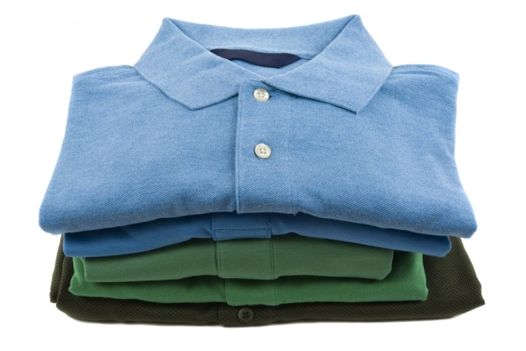
练习Exercises
用本课新学的语言点和词语描述图片
Describe the pictures using the newly-learned language points and words.
Zhèxiē yīfu bù jīntiān de
这些衣服不________今天________的，
shì zuótiān mǎi de
是 昨天 买 的。

Slide 27
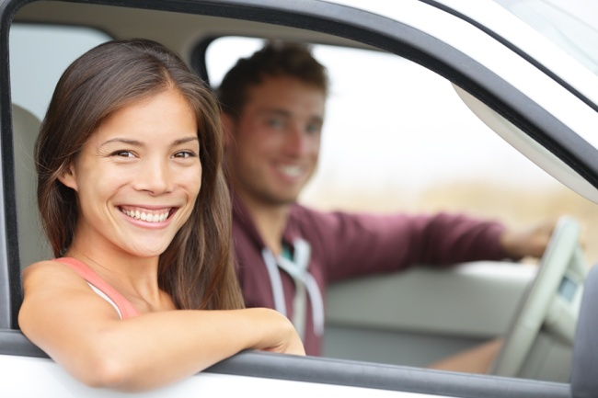
练习Exercises
用本课新学的语言点和词语描述图片
Describe the pictures using the newly-learned language points and words.
Wǒmen shì yǐqǐ lái de
我们 是一起________ 来 的，
wǒ bù xǐhuan zuò chūzūchē
我不 喜欢 坐 出租车。

Slide 28
运用Application
1.双人活动 Pair Work
Zhège shì zài nǎr mǎi de?
例如：A：这个 是 在哪儿 买 的？
Zài shāngdiàn mǎi de.
B：在 商店 买 的。
Shénme shíhou mǎi de?
A：什么 时候 买 的？
Zuótiān mǎi de.
B：昨天 买 的。
Hànyǔ shū yīfu bēizi diànnǎo
汉语书 衣服 杯子 电脑

Slide 29
运用Application
2.小组活动 Group Work
Nǐ huì shuō Hànyǔ ma? Huì
例如：A：你 会 说 汉语 吗？ B：会。
Nǐ shì shénme shíhou kāishǐ xué Hànyǔ de? Wǒ shì ……de.
A：你 是 什么 时候 开始（to start）学 汉语的？ B：我 是……的。
Nǐ shì zài nǎr xué de? Wǒ shì ……de.
A：你是 在哪儿学 的？ B：我 是……的。
 | 姓名 Name | 会做什么 Ability | 时间Time | 地方Place
1
小王
Xiǎo Wánɡ
做中国菜
zuò Zhōngguó cài
今年
jīnnián
北京
Běijīng

Slide 30
课 堂 活 动——……的朋友
3人一组，各自介绍自己跟一位同学或朋友相识的经历。
每组同学互相复述。
例如：……（名字）认识……（名字）（多长时间）了。
他们/她们是……（时间）认识的。
他们/她们是在……（地方）认识的。
他们/她们是……（怎么）认识的。

Slide 31

文化：
中国人经常使用的通信工具
目前中国人常用的通信工具有电话机（座机）和手机两种。
座机号码因地区不同位数也不同，一般为7—8位。
手机号码的位数各地区一致，都是11位，朗读一般切分为“3-4-4”的停顿。
电话号码中的“1”要都成“yāo”，这样可以和“7( qī)”区别开。
13901078327
62378866
13520198834
18600145789
2036691
8495002

